Slide 1
CLUB RECRUITMENT // TRACK INTRO
VIBE CODING / 开源实践
VIBE CODING
想法 × 设计 × 开源
用 AI 开发，用思路设计，用结果验证。
PS C:\ClubRecruit> whoami
>> 会用 GitHub，备好 AI 编程环境
PS C:\ClubRecruit> Get-Content .\tracks.txt
>> 开源贡献 / PR | 自主项目 / 插件
PS C:\ClubRecruit> echo $focus
>> 开发思路 · 设计取舍 · 验证与采纳
VIBE CODING 赛道 · 开源实践
01 / 09
Notes:
赛道定位（本次修订）：Vibe Coding 是总方向，开源是实践与协作场景，不把比赛定义成 GitHub 操作熟练度比赛。
允许手写、AI 生成与人工修改相结合；评审看参赛者如何提出需求、作出设计判断、验证结果。
保留原稿的社团招新语境、终端风格及基本工具准备要求。不要求昂贵模型，也不以模型品牌或生成代码的比例评分。
讲解补充（页面精简前的展开表述，供参考）：
用 AI 参与开发，用你的思路做决定，让成果经得起验证。
PS C:\ClubRecruit> whoami
>> 会用 GitHub，有自己的 AI 编程环境
PS C:\ClubRecruit> Get-Content .\tracks.txt
>> 子赛道 A：开源贡献 / PR | 子赛道 B：自主项目 / 插件
PS C:\ClubRecruit> Invoke-AI -Prompt "这个赛道看什么？"
>> 看开发思路、设计取舍、验证与采纳，不拼模型档次。

Slide 2
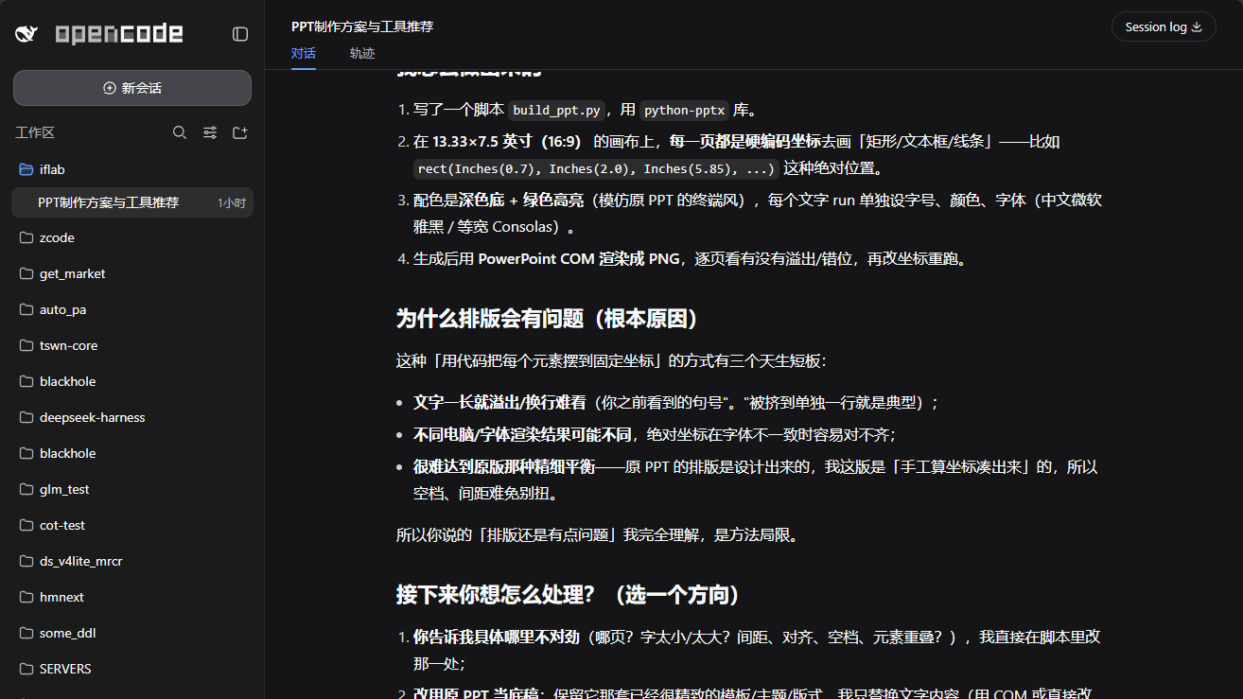
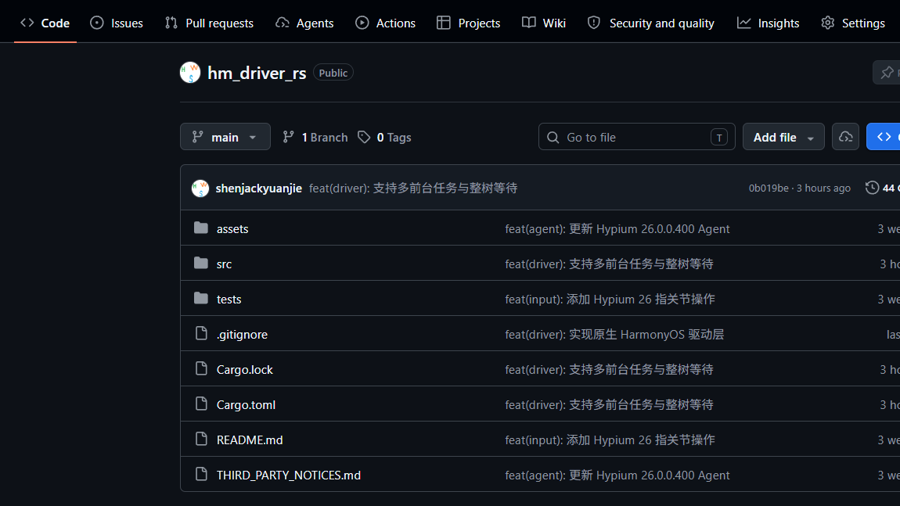
01 // WHAT WE DO
02 / 09
Vibe Coding 是主线，开源是实践场景
Vibe Coding：开发方式
开源：协作与验证
你负责思路与设计，AI 参与实现。
自研项目与开源 PR，都欢迎。
VIBE CODING 赛道 · 开源实践
02 / 09
Notes:
保留原稿的 AI 开发环境与 GitHub 项目截图，不宣称截图体现当前软件版本。
本次赛道约定：Vibe Coding 不限定为“全由 AI 写代码”，可以读源码、手写关键代码、复用开源依赖并使用 AI Coding Agent。
评审要能看到人做出的判断：为何选这个问题、为何用这个项目或方案、如何识别 AI 错误，以及怎样验证改动。
代码质量仍是基本要求，但不是唯一或最主要的比较维度。
讲解补充（页面精简前的展开表述，供参考）：
允许手写与 AI 协作；关键是理解、验证和迭代。
借助已有项目与方案，让用户或维护者检验成果。

Slide 3
02 // CHOOSE A TRACK
03 / 09
两个子赛道，同一套评价标准
子赛道 A
子赛道 B
开源贡献 / PR
自主项目 / 插件
› 修问题、补功能、改文档。
› 理解需求，用 AI 协作设计与修改。
› 提交 PR，跟进 review、验证与采纳。
› 从零开发，或迭代自己的已有项目。
› 可复用开源组件、方案与 AI 工具。
› 讲清设计取舍，展示验证与使用反馈。
例：为 DSH 修问题、补功能，提交 PR。
例：开发 DSH 插件；自选课题需提前沟通。
已有项目：只评提交窗口内的新增工作。
VIBE CODING 赛道 · 开源实践
03 / 09
Notes:
保留原稿“已有开源贡献”和“自主新项目”两条路径，明确为两个子赛道，共用评分标准。
子赛道 A：在已有开源项目中定位问题、设计改动并向上游提交 PR。可以是功能、缺陷修复、体验或有实际价值的文档改进；不以改动行数论贡献。
子赛道 B：开发自主维护的项目，也允许在自己的已有项目上完成明确的新功能、重构或设计改进。独立维护的 DSH 插件可作为项目参赛；自研不等于不能使用开源依赖。
以主要交付物区分：主要交付为向上游提交的贡献归 A；主要交付为独立维护的项目或插件归 B。
既有项目应给出开始前基线与窗口内的 commit / diff，避免用整个历史成果代替本次工作。
DSH 仅为示例，不限制参赛技术栈。自选课题延续原稿“提前与负责人沟通”的安排。
讲解补充（页面精简前的展开表述，供参考）：
› 围绕已有开源项目，修问题、补功能或改文档。
› 先理解项目与需求，再用 AI 辅助设计和修改。
› 向上游提交 PR，跟进 review 与后续修改。
› 讲清为何这样改，以及验证与采纳结果。
› 从零做新项目，也可迭代自己的已有项目。
› 允许复用开源组件、已有方案和 AI 编程工具。
› 可以是应用、工具，或独立维护的 DSH 插件。
› 讲清设计取舍，如何验证并获得使用反馈。
例：为 DSH 修复问题、补功能并提交 PR。
例：开发 DSH 插件；自选课题提前与负责人沟通。
两边都欢迎有价值的想法。已有项目只评价提交窗口内的新增工作，而非全部历史成果。

Slide 4
03 // FINAL OUTPUT
04 / 09
你最终要交什么？
两个子赛道，均需提交以下四项。
01
项目 / PR 与复现说明
[ 必需 ]
公开 GitHub 仓库 / PR · README（运行、版本、改动）· 关键 commit
02
开发思路与设计说明
[ 必需 ]
需求 · 方案比较 · 设计取舍 · 开源复用
03
AI 协作关键记录
[ 必需 ]
关键提示词 / Agent 记录 · 人的判断、纠错与迭代 · 敏感信息脱敏
04
验证与采纳结果
[ 必需 ]
测试 · PR 状态 / 用户反馈 · 无反馈也如实说明
演示材料：建议附截图或短视频。
VIBE CODING 赛道 · 开源实践
04 / 09
Notes:
这页是本次修订后的交付要求：保留原稿的公开 GitHub 成果、AI 协作记录与演示建议，并补足思路设计、验证和采纳证据。
1. 仓库 / PR 与复现：公开可访问链接；README 写清用途、安装运行步骤、依赖及版本、已知限制；本次改动范围清楚，commit 有意义且可追溯。
2. 开发思路与设计：问题和目标用户、为何选择该项目或方案、可选路径及取舍、关键架构 / 交互 / 接口 / 异常边界设计。不要求另写长文，可在 README 中说明。
3. AI 协作：选取能够说明关键判断的提示词、对话或 Agent 记录，解释人如何补上下文、纠错、评估和验证；不要求堆砌全部聊天记录，不按对话轮数给分。公开记录前移除密钥与私人信息。
4. 验证与采纳：两赛道都提交与选题相匹配的验证材料；A 提供测试、PR / review 状态及反馈；B 提供运行验证、试用或使用反馈及改进。没有外部反馈时据实说明，不虚构。
截图或短视频延续原稿“建议提供”的定位。测试、运行记录、PR / 用户反馈等结果证据仍需提供。
讲解补充（页面精简前的展开表述，供参考）：
两个子赛道都交同一份证据包：让思路、过程和结果都能被看见。
公开 GitHub 仓库 / PR；README 写清运行步骤、依赖版本和本次改动，保留关键 commit。
需求是什么、有哪些可选方案、为什么选这一种；说明如何利用已有项目与方案。
提供代表性的提示词 / Agent 记录，标明自己的判断、纠错与关键迭代；敏感信息脱敏。
提交测试与 PR 状态 / 用户反馈；建议提供截图或短视频，未获反馈也应如实说明。
讲清四件事：为什么做 → 怎样设计 → 如何借助 AI → 最后验证了什么。

Slide 5
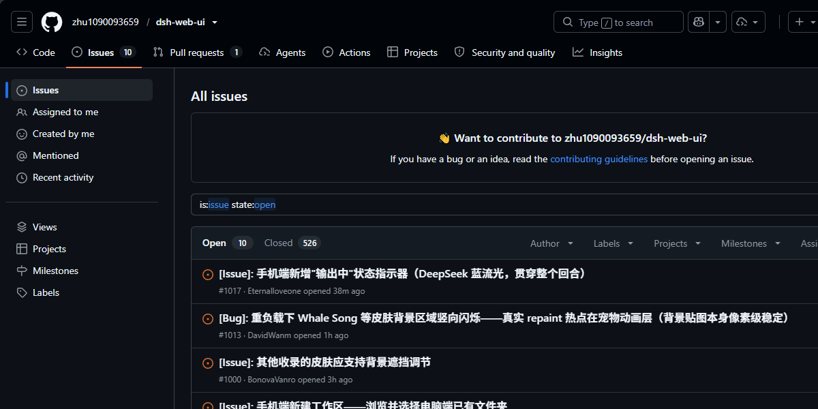
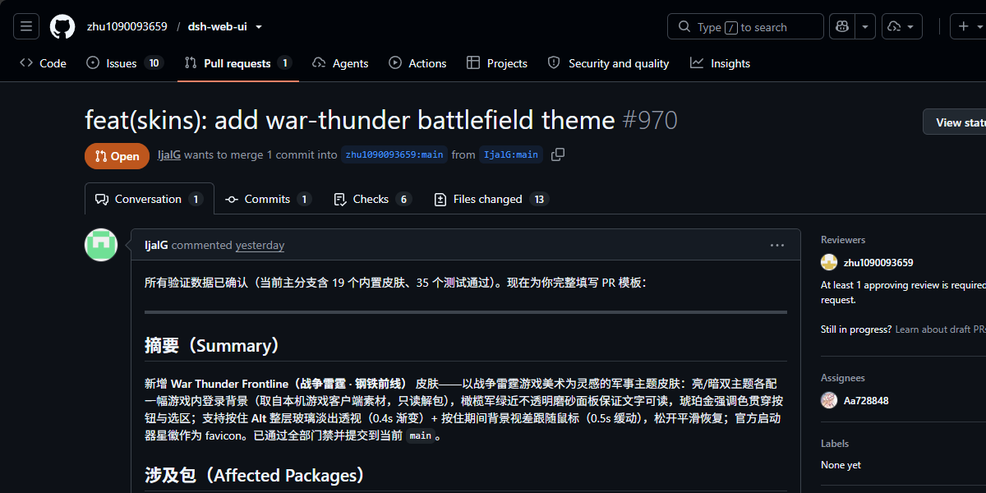
04 // OPEN-SOURCE CONTRIBUTION
05 / 09
开源贡献：从发现问题到获得反馈
① 确认问题
理解并复现
② 阅读与设计
比较方案
③ AI 协作开发
检查误改
④ 测试与提交
测试 + PR
⑤ 跟进反馈
review + 采纳
Issue：理解需求
PR：提交改动与验证
采纳看证据：测试 / review / PR 状态；未合并 ≠ 零分，需说明原因。
VIBE CODING 赛道 · 开源实践
05 / 09
Notes:
原稿的 GitHub Issue 与 PR 截图被保留，用来说明真实协作的形式；不作为某个 DSH 需求当前存在或某 PR 已合并的证明。
建议讲解：先弄清问题和项目边界，再比较方案并借助 AI 修改；小范围改动与相应测试比大量无目的代码更有价值。
保留过程与 review：为什么被要求修改，如何回应，修改之后是否解决维护者的顾虑。
采纳不做二元判断：PR 合并是很强的外部证据，但不是自动满分。仍需看贡献价值与设计质量。
PR 未合并也不直接给零分，应查看代码 / 行为验证、维护者的实质性反馈、未合并原因以及参与者的跟进。如果没有维护者反馈，应如实说明，不能将自己的判断写成项目方认可。
讲解补充（页面精简前的展开表述，供参考）：
不只是 Fork、改代码、开 PR：先选对项目与问题，再讲清方案，最后跟进 review 与采纳。
① 确认问题
理解需求，复现问题
② 阅读与设计
读懂项目，比较方案
③ AI 协作开发
控制范围，检查误改
④ 测试与提交
补用例，写清 PR
⑤ 跟进反馈
回应 review，记录采纳
Issue：先理解需求，而不是看到就改
PR：让维护者能判断你的改动
采纳看证据：测试、review 记录和 PR 状态。合并是强证据；未合并要说明原因，不直接等同于零分。

Slide 6
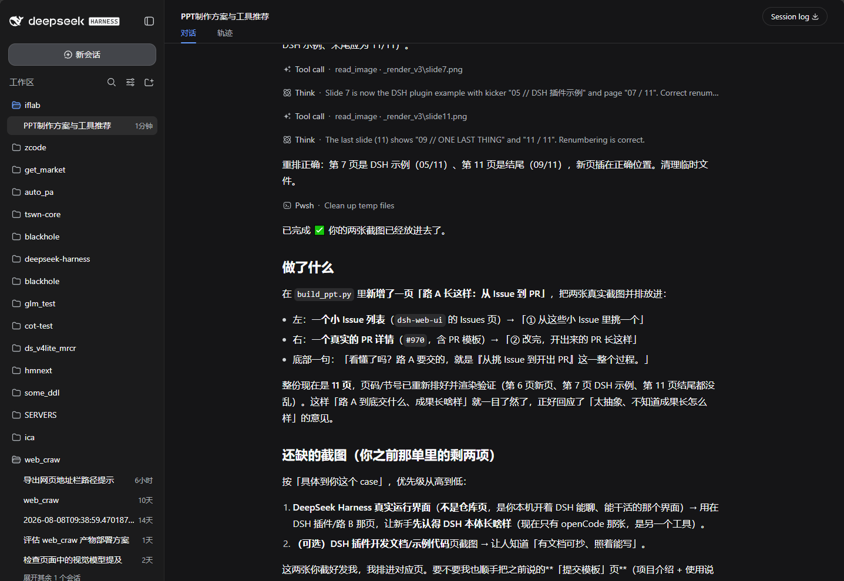
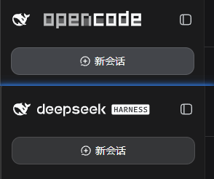
05 // SELF-BUILT EXAMPLE
06 / 09
自主开发：从一个 DSH 插件开始
DeepSeek Harness（DSH）插件，也可作为独立参赛作品。
DeepSeek Harness
插件效果：dsh-sfw
换工具字标
改标签页名称
定制欢迎区
参考项目：shenjackyuanjie/dsh-sfw
VIBE CODING 赛道 · 开源实践
06 / 09
Notes:
来源：上传原稿的 DSH 插件示例页。原稿案例名为 shenjackyuanjie/dsh-sfw，页面展示的能力包括换工具字标、改标签页名称、定制欢迎区。
本页完整保留原稿前后效果截图，不核定其当前版本，也不新增“已经被采用”“已有多少用户”等原稿未提供的事实。
示例的作用不是要求所有人做同款插件，而是说明小而完整的独立项目也可以参赛。
讲解时从效果进一步追问：它要解决谁的需求？为什么选择插件而不是修改上游？配置、接口、异常和兼容怎么处理？如何证明别人按说明也能跑起来？
下一页是新增的选题与论证示意，不是 dsh-sfw 的实际开发复盘。
讲解补充（页面精简前的展开表述，供参考）：
以 DeepSeek Harness（DSH）为例：独立维护一个插件，也能成为完整的参赛作品。
插件改出来的效果（dsh-sfw）
参考项目：shenjackyuanjie/dsh-sfw。还要讲清：为什么这样设计？如何验证？有没有人采用？

Slide 7
06 // FROM IDEA TO EVIDENCE
07 / 09
同样做 DSH，怎样体现思路与设计？
两个选题示意
子赛道 A // 向上游提 PR
子赛道 B // 自主开发插件
让插件配置报错更易定位
做一个可配置的界面插件
思路：复现配置报错，确认需求。
设计：提示位置、信息与回退。
协作：AI 定位补测，人检查误改。
结果：测试、review 与 PR 状态。
思路：明确用户与定制需求。
设计：配置化方案与插件边界。
协作：AI 分步实现，人验证兼容。
结果：他人试用、反馈与改进。
追问：为什么值得上游采纳？
追问：他人能否真正用起来？
插件交付：DSH / API 版本 · 运行环境 · 已知兼容性
VIBE CODING 赛道 · 开源实践
07 / 09
Notes:
本页为本次新增的“选题与论证示意”，不是外部调研结果，也不是 dsh-sfw 的真实开发复盘。
示例 A 假设在 DSH 的插件配置中遇到难以定位的错误：先确认可以复现且上游确有需求，再比较错误在哪一层提示、包含哪些信息、是否需要回退。让 AI 帮助检索代码和补用例，由参赛者检查范围与错误行为。结果材料可以是测试、PR、review 以及最后状态。
示例 B 假设独立做一个可配置的界面插件：确定目标用户，比较硬编码、配置化与插件边界；让 AI 分步实现，人检查配置异常和兼容边界。安排他人按 README 试用，记录问题，再展示据此做出的修改。
重点是说明想法、设计、协作与结果如何连成一条可核验的链，不以模型是否昂贵、代码量是否庞大决定分数。
插件交付延续原稿对 DSH 版本、API 版本、环境及兼容性说明的要求。
讲解补充（页面精简前的展开表述，供参考）：
选题示意：两种交付形式，都要讲清需求、设计、AI 协作，以及最终的验证与反馈。
思路：若报错难定位，先复现并确认需求。
设计：比较提示位置、信息内容与回退行为。
协作：AI 帮定位和补用例，自己检查误改。
结果：提交 PR，记录测试、review 与采纳状态。
思路：谁需要定制，现有方案哪里不够？
设计：比较硬编码与配置化，明确插件边界。
协作：AI 分步实现，自己验证兼容与异常。
结果：请他人按 README 试用，保留反馈与改进。
评审追问：为什么这份改动值得上游接受？
评审追问：他人能否真正用起来？
小题目也能体现完整能力：设计有理由、过程可追溯、结果可验证；不是功能越多越好。
涉及插件时，写明 DSH / API 版本、运行环境与已知兼容性，让别人知道如何复现。

Slide 8
07 // SCORING
08 / 09
怎么打分：思路、设计与结果优先
开发思路与选题价值
需求 · 拆解 · 取舍
30
设计性与解决方案
架构 · 交互 · 边界 · 复用
25
验证、采纳与实际价值
测试 / review / 试用反馈
20
AI 协作与迭代能力
上下文 · 纠错 · 验证
15
完成度与交付规范
核心成果 · README · 提交记录
10
VIBE CODING 赛道 · 开源实践
08 / 09
Notes:
本次修订的建议评分，总分 100，沿用原稿 75 分过线。
一、开发思路与选题价值 30 分：需求 / 用户价值 10，任务拆解与路径规划 10，项目选择与方案取舍 10。看是否讲得清为什么做、为什么选这个项目或方案、怎样推进。
二、设计性与解决方案 25 分：结构与接口设计 10，交互 / 异常 / 边界处理 10，复用与可扩展性 5。视觉设计可以是其中一部分，但设计不只指界面美观。
三、验证、采纳与实际价值 20 分：与目标匹配的客观验证 10，外部采纳或真实反馈及后续改进 10。A 看测试、维护者 review、PR 状态；B 看可复现运行、他人试用 / 使用反馈与改进。不以 star、下载量、用户基数直接排名，也不重复把“能跑”当作高影响力。PR 合并不自动满分；未合并不直接等于零分，需说明原因。无外部反馈应如实记录，不虚构采纳。
四、AI 协作与迭代能力 15 分：提供上下文与拆解任务 5，发现错误 / 纠偏 / 验证 5，关键迭代记录与责任说明 5。不按模型价格、品牌、对话轮数、提示词长度或者生成代码比例评分。
五、完成度与交付规范 10 分：核心成果完整且与说明一致 5，README / 环境 / 版本 / 测试 / commit / PR 交付清晰可追溯 5。代码质量是基线，但不单凭“写了多少”“用了多少框架”给分。
前三项合计 75 分，突出本次用户要求的思路、设计与采纳结果。
讲解补充（页面精简前的展开表述，供参考）：
开发思路与选题价值
需求洞察、项目选择、任务拆解、方案取舍
设计性与解决方案
架构与交互、接口与边界、复用已有方案
验证、采纳与实际价值
PR 合并 / review，或项目试用反馈；看证据
AI 协作与迭代能力
如何提供上下文、发现错误、验证并推进迭代
完成度与交付规范
核心成果可验证；README、测试与提交清晰
75 分过线。思路 + 设计 + 结果，共占 75 分。
不拼模型档次，不按代码量 / commit 数 / 对话轮数加分。

Slide 9

08 // ONE LAST THING
09 / 09
说在最后
AI 参与开发，
你负责思路、设计与判断。
自研一个项目，或贡献一份有价值的 PR。
PS C:\ClubRecruit> Write-Output "See you in the repo!"
PS C:\ClubRecruit> git push origin future
期待你的第一个作品，或第一份被认真讨论的 PR。
VIBE CODING 赛道 · 开源实践
09 / 09
Notes:
保留原稿答疑群二维码与结束页的终端装饰。
收束：Vibe Coding 是赛道主题，但有价值的思路、设计、判断与验证必须能在作品和记录中体现。
两种参赛成果都被欢迎：自主项目，以及对已有开源项目的实质贡献。

